Slide 1
Dobrovolnictví 12. 3. 2019 Ekonomicko-správní fakulta MU

Slide 2
Diecézní charita Brno
Diecézní charita Brno
Už jste tento slyšeli pojem slyšeli?
Co si představíte pod pojmem Diecézní charita Brno?

Slide 3
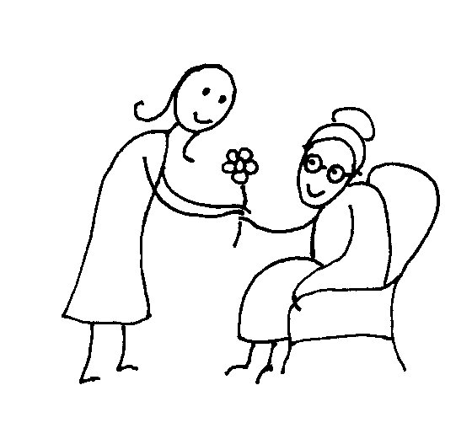
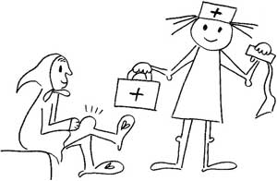
Diecézní charita Brno
2. Diecézní charita Brno
Sociální služby
Zdravotní služby
Humanitární činnost v ČR
Humanitární činnost v zahraniční
Vzdělávání
Dobrovolnická činnost

Slide 4
Diecézní charita Brno
3. Diecézní charita Brno - působnost
Jihomoravský kraj a část Vysočiny
Brno, Žďár nad Sázavou, Třebíč, Hodonín, Jihlava, Rajhrad, Tišnov, Blansko, Znojmo, Břeclav

Slide 5
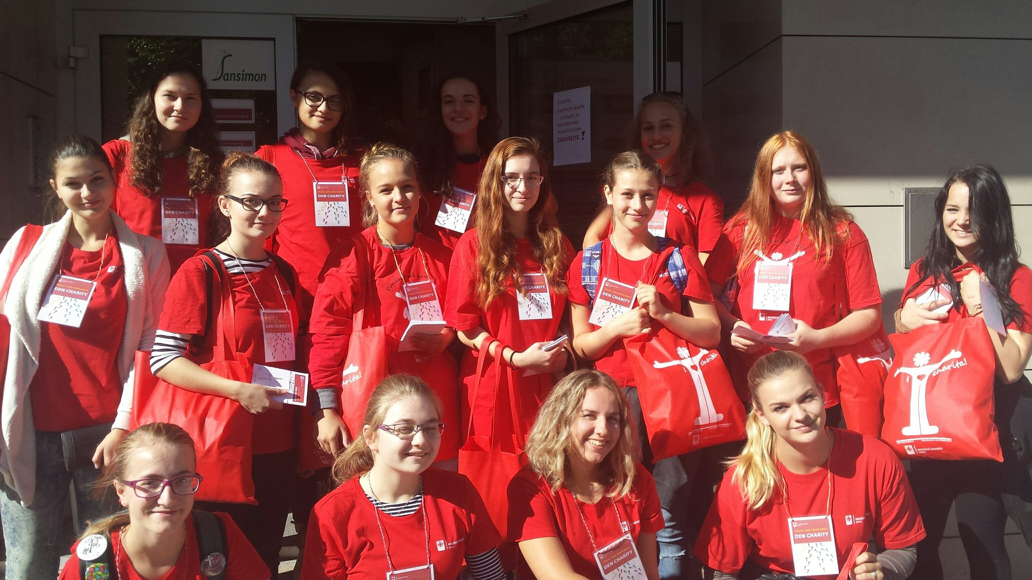
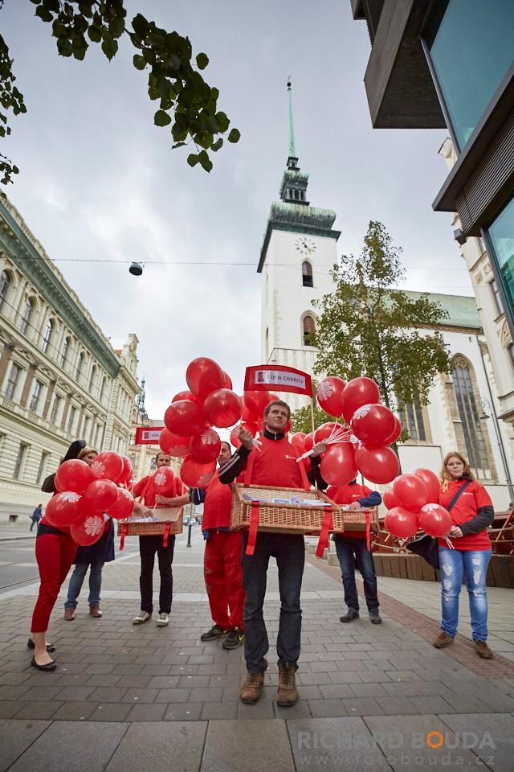
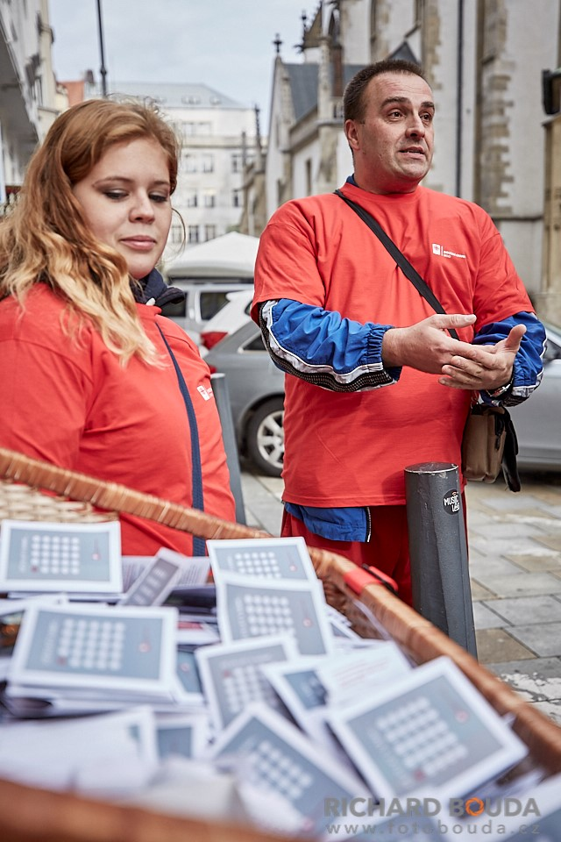
Dobrovolnictví
4. Krátkodobé dobrovolnictví - akce

Slide 6
Dobrovolnictví
4. Krátkodobé dobrovolnictví - akce
DOBROpiknik (15. 5. 2019)
Zahradní slavnost (červen 2019)
Sbírky (např. Koláč pro hospic - říjen 2019)

Slide 7
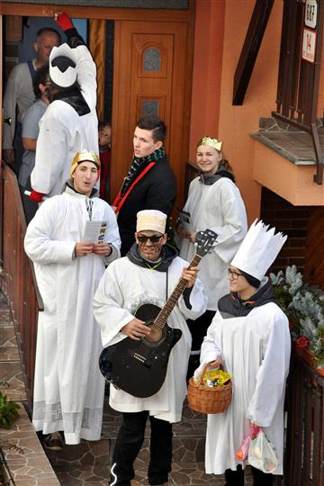
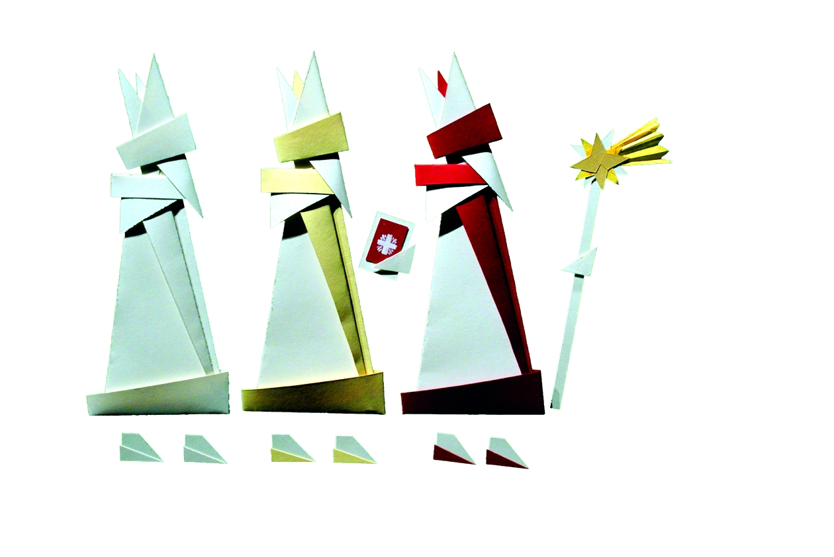
Tříkrálová sbírka
5. Tříkrálová sbírka
1. – 14.ledna 2020

Slide 8
Dobrovolnictví
6. Dlouhodobé dobrovolnictví - služby
Docházka za klientem
Senioři (Domov pokojného stáří Kamenná)
Rodiny, matky a ženy v tísni (Azylový dům pro matky s dětmi)
Osoby bez přístřeší (Nízkoprahové denní centrum pro lidi bez domova)
Lidé se zdravotním a mentálním postižením (Effeta, Chráněné bydlení)
Cizinci a uprchlíci (CELSUZ)
Lidé v tíživé sociální situaci (Baltazar)
Administrativní výpomoc – HR odd.
koordinace společenské odpovědnosti firem (CSR)

Slide 9
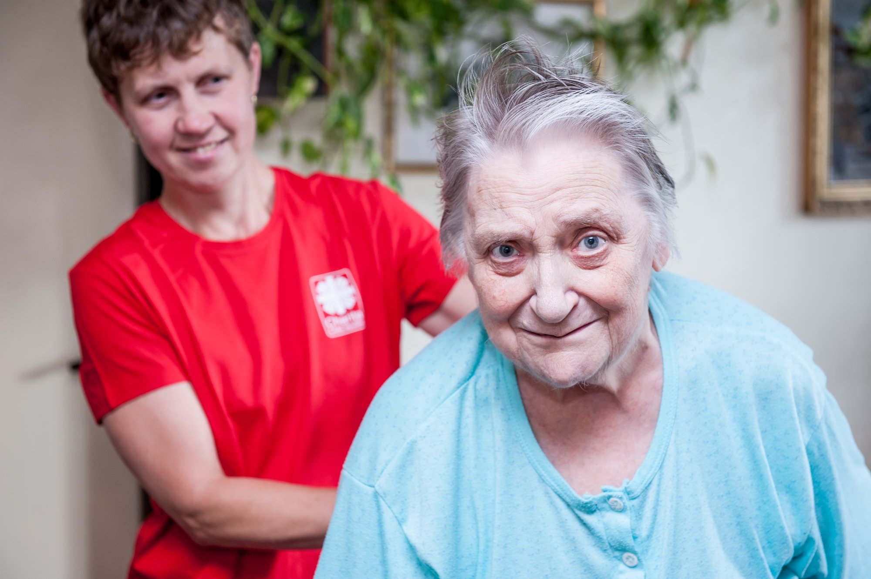
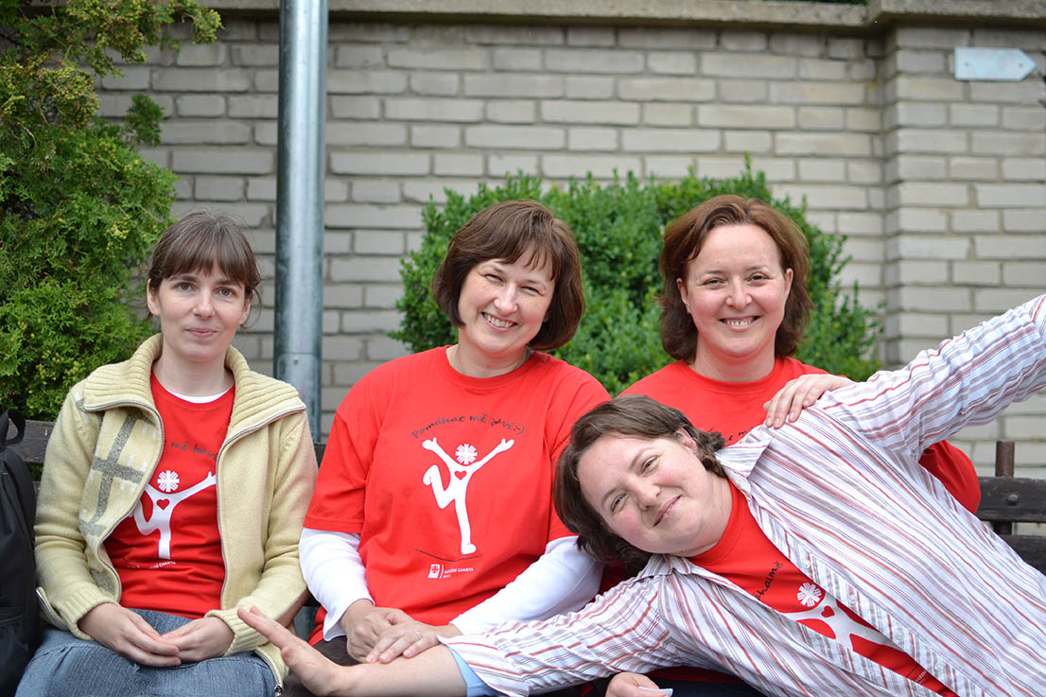
Dobrovolnictví
6. Dlouhodobé dobrovolnictví - služby

Slide 10
Dobrovolnictví
7. Co z toho budu mít?
Smysluplné trávení volného času
Praxe (rozšíření životopisu)
Vyzkoušet si, co bys chtěl dělat v budoucnu
Další vzdělávání
Příležitost se seznámit, získat přátele
sebepoznání

Slide 11
Diecézní charita Brno
Služby Brno
Aktuálně nabízíme pracovní pozice:
pracovník fundraisingu (Brno), sociální pracovníci, zdravotní sestry…
Pracovníci v soc. službách, osobní asistenti
Aktuální najdete na: http://dchb.charita.cz/volna-mista/
Aktuálně otevřené stáže:
Administrativa (zaměřeno na dotační programy, PR strategii neziskového sektoru, fundraising)
Spolupracujeme na školních stážích – MENDELU, MUNI

Slide 12
Diecézní charita Brno
Oddělení vzdělávání DCHB
Od roku 2002
Nabízí kurzy pro odborníky i veřejnost:
Akreditované kurzy MŠMT
Akreditované kurzy MPSV
Počítačové kurzy
Školicí akce, workshopy, kurzy…
Diecézní charita Brno důsledně dbá na profesní rozvoj svých pracovníků a plně je podporuje v dalším vzdělávání

Slide 13
Kontakt
Mgr. Tereza Veselá, koordinátorka dobrovolníků
730 578 754
tereza.vesela@brno.charita.cz
http://dchb.charita.cz/dobrovolnictvi/

Slide 14
Název kapitoly - část dobrovolnictví
Děkuji za pozornost a přeji krásné jarní dny.

